Slide 1
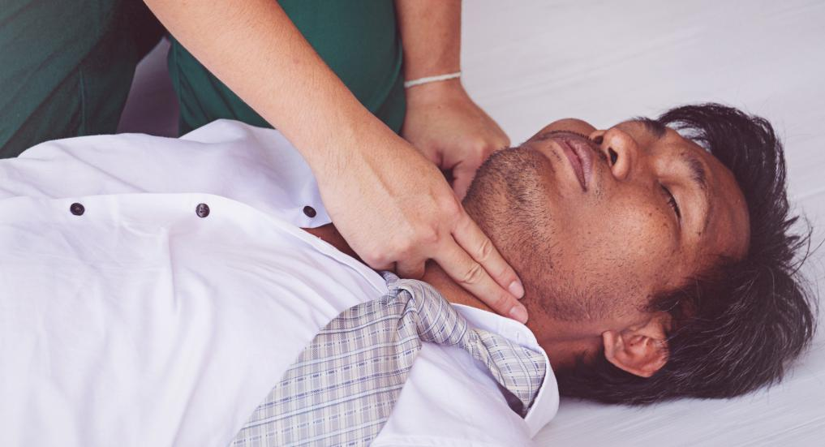




पाठ 6
रोगी का आकलन
फोटो क्रेडिट: फ्रीपिक्स
निरीक्षक (एनबीआर) राघवेंद्र वर्मा
पीयर | एमएफआर | भारत
पीपीटी 6 -

Slide 2


उद्देश्य
इस पाठ को पूरा करने पर आप निम्नलिखित कार्य करने में सक्षम होंगे:
1
उन पांच सामान्य प्रक्रियाओं की सूची बनाना जिन्हें चिकित्सा प्रथम प्रत्युत्तरकर्ता को घटनास्थल पर पहुंचने पर पूरा करना चाहिए।
रोगी मूल्यांकन योजना के छह चरणों की सूची बनाना।
2

Slide 3

उद्देश्य
इस पाठ को पूरा करने पर आप निम्नलिखित से परिचित हो जायेंगे:
3
प्रारंभिक मूल्यांकन के छह चरणों की सूची बनाना ।
इस पाठ में परिभाषित पूर्ण शारीरिक परीक्षण का प्रदर्शन करना ।
4

Slide 4
घटनास्थल पर आगमन
अपनी व्यक्तिगत सुरक्षा सुनिश्चित करें।
रोगी की सुरक्षा सुनिश्चित करें।
घटनास्थल की सामान्य धारणा स्थापित करें और रोगी का प्रारंभिक मूल्यांकन शुरू करें।

Slide 5

घटनास्थल पर आगमन
जीवन के लिए खतरा पैदा करने वाली स्थितियों की पहचान करना और उनका उपचार करना।
रोगी को स्थिर करें और उसकी निगरानी जारी रखें।

Slide 6

सूचना के तत्काल स्रोत
1
2
3
दृश्य स्वयं (निरीक्षण, योजना, प्रतिक्रिया)
मरीज़
(यदि उत्तरदायी हो)
रिश्तेदार या आसपास खड़े लोग

Slide 7
सूचना के तत्काल स्रोत
4
5
6
चोट का तंत्र (चोट का कारण बनने वाले बल; गतिकी)।
कोई उल्लेखनीय विकृति या स्पष्ट चोट।
किसी विशेष प्रकार की चोट या बीमारी का कोई संकेत या विशेषता।

Slide 8
आरंभिक आकलन
एक प्रक्रिया जिसका उपयोग रोगी के जीवन के लिए तत्काल खतरा पैदा करने वाली स्थितियों की पहचान और उपचार के लिए किया जाता है।

Slide 9
शारीरिक परीक्षा
शारीरिक परीक्षण का मुख्य उद्देश्य किसी भी चोट या चिकित्सा समस्या का पता लगाना है जो उपचार न किए जाने पर रोगी के जीवन के लिए खतरा बन सकती है।

Slide 10
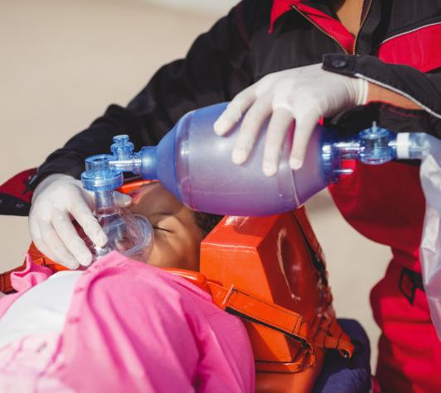
धन्यवाद!
फोटो क्रेडिट: फ्रीपिक्स

